Slide 1
第1章 绪论
哈尔滨工业大学（深圳）
计算机科学与技术学院
杨旭东(13351271687)
Notes:
QQ群的作用:答疑，传资料(课件等)，交作业....

Slide 2
QQ群
一、为方便实名管理，所有同学进群后必须修改群昵称，格式为班级-姓名。比如：自动3-张某某，电信8-李某，电气1-赵某，电信5-李某某(补修)。
二、关于助教
1.所有助教都在群里，是群管理员，备注名上标注所负责的班级
2.助教负责批改同学们的作业和给出平时成绩。
3.同学们的作业可以通过群临时会话，或助教的邮箱发给助教。
三、群文件-及时下载和查看
1.平时上课的课件
2. 编程软件和安装配置说明文档
3. 其他一些有价值的文档

Slide 3
QQ群
四、关于答疑
1.同学们可以在群里直接发消息答疑，也可以给老师或助教发临时会话答疑
2. 老师或助教看到问题一般会及时回答，毕竟老师和助教人数有限，不要期待问了问题第一时间能得到答复。在群里问问题，其他同学有会的也可以帮忙解答，这个速度能快些。
3. 最好在执行CB的电脑上运行QQ，答疑问问题要描述清楚，必要时截图要清晰完整。尽量不要用手机拍照
五、公告-要及时查看
1. 重要通知
2.答疑中遇到的共性问题，有价值的问题

Slide 4


课程教学目标
掌握用计算机求解问题的基本思维方法
掌握高级语言程序设计的基本知识
掌握计算机软件设计与实现的基本方法
具备用计算机解决实际问题的能力和基本的程序调试能力
How to Think
Like a Computer Scientist
How to program
Like a Computer Scientist
<number>/37
Notes:
1.那些问题可以用计算机求解，如何把实际问题转化为用计算机能解决的问题。
2.变量、函数、流程控制等
3.如何利用某种语言、某种编程工具来编写需要的计算机软件
4.程序的调试是一项必备仅能，充分利用编程工具提供的调试手段，遇到程序运行问题时，要自己设计调试的流程。前提是充分了解程序运行的流程。

Slide 5

第1章 学习内容
计算机和程序设计的基础知识
C语言简介
<number>/37

Slide 6


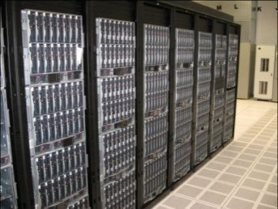



问题1：什么是计算机系统？
一种能按照事先存储的程序自动、高效地对数据进行输入、处理、存储和输出的系统
计算机系统（Computer System） = 硬件 + 软件
执行程序
<number>/37
Notes:
计算机相当于人
硬件是人的身体，软件相当于人体进行反应的机制

Slide 7
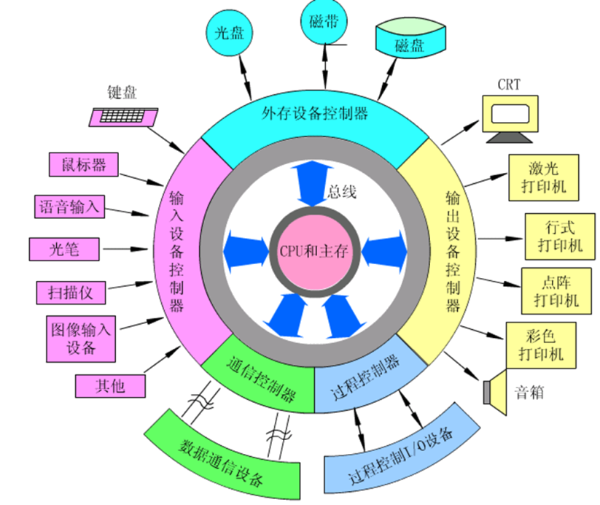
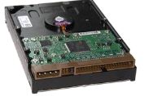
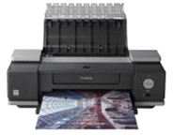

问题2：什么是硬件？
硬件(Hardware)
  计算机系统中所有实体部件和设备的统称
  由中央处理器(CPU)、存储器和输入/输出设备等核心部件组成
  在软件的配合下完成输入、处理、存储和输出等基本操作
  计算机是用来延伸人的能力的工具
眼睛(摄像头)、耳朵
(麦克)、嘴(耳机)
大脑
(CPU，内存，硬盘)
<number>/37

Slide 8
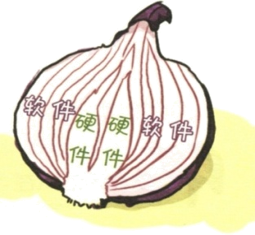
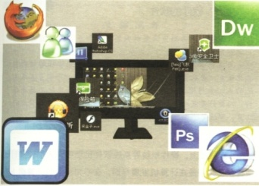
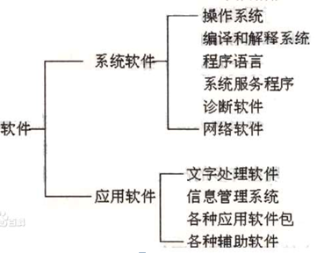
问题3：什么是软件？
人驾驭计算机的手段之一是编写软件（OS, Office, IE,…）
软件(Software)
  系统软件—为使用计算机提供最基本的功能
    操作系统—用户与计算机硬件系统之间的接口，管理计算机系统的各种软、硬件资源，使得它们可以协调工作，最内层
    支撑软件—环境数据库、接口软件和工具软件
  应用软件—直接面向特定应用的软件
    图像处理，文字处理，计算机动画，CAD…
<number>/37
Notes:
安装操作系统就是把系统软件装入电脑

Slide 9
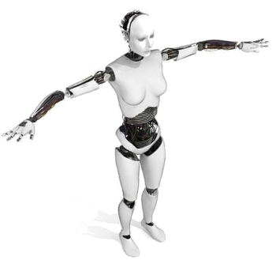
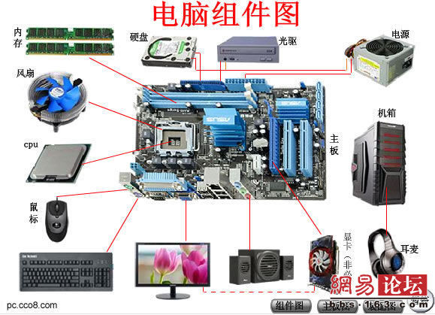
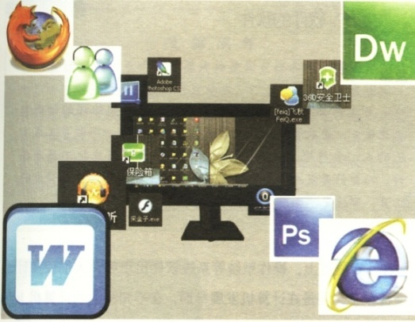

问题4：软件与硬件的关系是什么？
硬件——计算机的躯壳和肉体
软件——计算机的灵魂和思想
软件促进了计算机从裸机到计算机系统的进化
<number>/37

Slide 10


问题5：程序和软件有区别吗？
程序（Program）
  为了实现特定目标或解决具体问题而用计算机语言编写的指令的有序集合
程序就是软件的全部吗？
程序、数据、文档之间的关系
厨师 | 软件开发人员
烹饪方法 | 软件中的程序
菜谱 | 软件的文档
食材 | 软件中的数据
整个烹饪过程 | 软件的实现过程
<number>/37
Notes:
软件是程序、程序要处理的数据、关于程序的文档的有机组合体。
烹饪过程:程序的运行过程

Slide 11
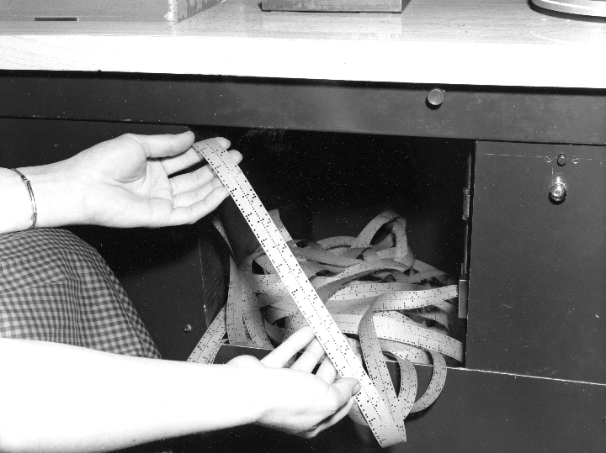

问题6：计算机能读懂什么语言？
计算机只能识别二进制指令
机器语言（Machine Language）
  用机器语言编写的一组机器指令的集合，称为机器代码（Machine Code），简称机器码
  用一系列二进制0和1组成的二进制代码代表不同的机器指令
  机器语言编写的1+1程序——犹如天书！
计算机的母语是什么？
10111000
00000001
00000000
00000101
00000001
00000000
<number>/37
Notes:
计算机硬件只能识别二进制指令和数据，通过各集成电路管脚的高低电平来代表0或1，计算机硬件根据0,1状态来做不同的反应。

Slide 12

问题7：如何让程序员远离二进制？
Both learn a third-party language
用助记符代表机器指令的操作码
  用一个汇编器（Assembler）将这些符号翻译成机器可识别、可执行的二进制指令——汇编过程
汇编语言（Assembly Language）
  低级语言，与计算机硬件的距离的级别较低，对硬件依赖性强
MOV AX, 1
10111000
00000001
00000000
ADD AX, 1
00000101
00000001
00000000
<number>/37
Notes:
第三方语言

Slide 13
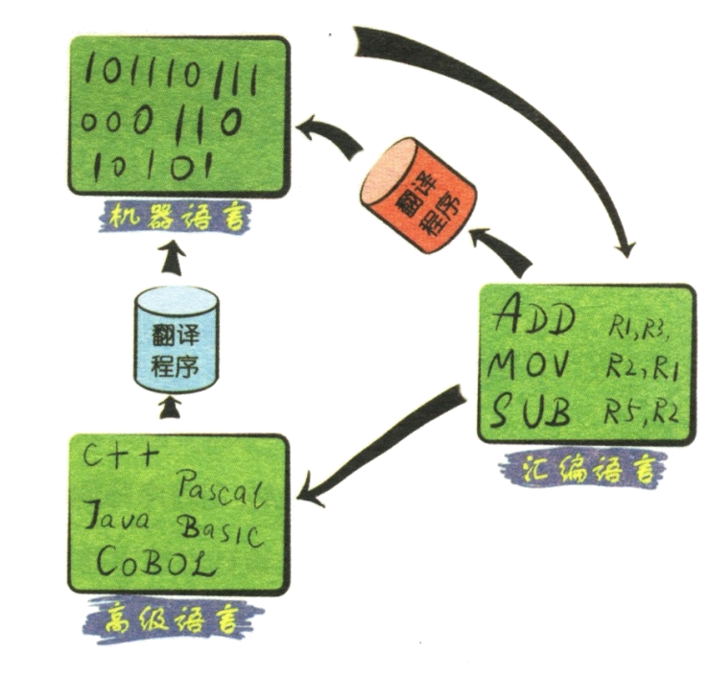
问题8：如何实现更有效的人机交流？
设计更贴近人类自然语言和数学语言的计算机语言
高级语言（ High-level Languages ）
“高级”在哪里？
  可以在一个更高的级别上进行编程
  不像低级语言那样依赖于硬件
  更远离机器语言
  更易学易用，具有可移植性
<number>/37
Notes:
对硬件的依赖性，通过高级语言提供的库函数及其编译机制在内部解决了。

Slide 14
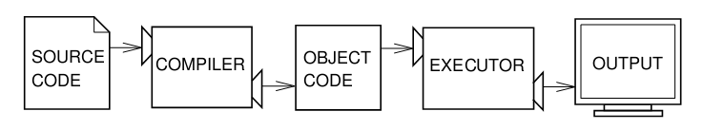
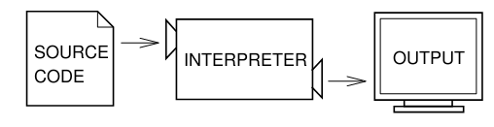
问题9：如何将高级语言翻译成机器语言？
编译型语言(C、C++、Delphi)
  通过编译器（Compiler）把源程序全部翻译成逻辑上与之等价的机器语言表示的目标代码（Object Code），才能被计算机识别和执行
解释型语言(Python、JavaScript、Shell、Ruby、MATLAB)
  解释程序（Interpreter）边扫描边解释，语句被逐条地解释成可执行的机器指令，不产生目标程序——“同声传译”
  有些解释语言（如Java和C#）采用了“先编译、后解释”的方法来提速
<number>/37
Notes:
翻译文献和同声传译的区别
编译型语言（1）只须编译一次就可以把源代码编译成机器语言，后面的执行无须重新编译，直接使用之前的编译结果就可以；因此其执行的效率比较高；（2）编译性语言代表：C、C++、Pascal/Object Pascal（Delphi）；（3）程序执行效率比较高，但比较依赖编译器，因此跨平台性差一些；
解释型语言（1）源代码不能直接翻译成机器语言，而是先翻译成中间代码，再由解释器对中间代码进行解释运行；源代码—>中间代码—>机器语言（2）程序不需要编译，程序在运行时才翻译成机器语言，每执行一次都要翻译一次；（3）解释性语言代表：Python、JavaScript、Shell、Ruby、MATLAB等；（4）运行效率一般相对比较低，依赖解释器，跨平台性好；
编译型和解释型的定义是对立存在的，但也可以在一个语言中同时存在。比如 java 语言同时兼有编译型和解释型特点。整个流程如下：将源代码（.java 文件）编译生成字节码（.class 文件），再通过 JVM（java 虚拟机）运行生成机器指令，由机器运行机器码。注意，此处生成机器语言前的操作是解释型，每次运行都要重新解释。因此，此处表明 java 是解释型。 但是，部分 JVM（java 虚拟机）有一种 JIT（Just in time）机制，能够将部分已经解释翻译的常用机器指令保存。下次不需要解释，直接运行即可。此时 java 是编译型。因此，现在用编译型和解释型区分语言是行不通的。

Slide 15
高级语言的特点
BASIC语言编写的1+1程序
C语言编写的1+1程序
PRINT 1+1
#include <stdio.h>
int main()
{
printf("%d\n", 1+1);
return 0;
}
既非英语，也非机器语言，但更像英语
高级语言程序必须通过编译器或解释器翻译成机器语言形式的目标代码，才能被计算机识别和执行
<number>/37
Notes:
易学、易用、易读、易懂、强大、可移植
Basic看似简单，但是因为语法不严谨，所以在编写复杂大型程序时，代码出错的概率较高，程序调试的难度增大。而语法严谨的语言，在编译期就能检查出很多失误。
动态类型语言，是指数据类型的检查是在运行时做的。用动态类型语言编程时，不用给变量指定数据类型，该语言会在你第一次赋值给变量时，在内部记录数据类型。
静态类型语言，是指数据类型的检查是在运行前（如编译阶段）做的。
动态类型语言的优点是不需要写多种数据类型的代码，代码相对简洁一些，方便代码阅读。缺点是不方便调试，代码命名也容易混淆；
静态类型语言的优点是方便调试，代码相对规范。缺点是需要写很多数据类型相关的代码，代码不够简洁。

Slide 16
C语言标准
1978年，Dennis M.Richie和Brian W.Kernighan合著影响深远的名著《The C Programming Language》
1982年，美国国家标准化协会（ American National Standards Institute，ANSI）成立C标准委员会
1989年，发布第一个完整的C语言标准，简称C89
  习惯上也称为ANSI C（标准C）
  1990年被国际标准化组织ISO采纳，也称为C90
  1999年修正和完善之后，ISO发布了C99
  2011年修正和完善之后，ISO发布了C11
<number>/37
Notes:
C语言创造者:丹尼斯·里奇,肯·汤普逊

Slide 17
问题10：C语言适合做什么？
Application
(应用程序)
基于
平台的
应用
程序
Domain of High level language
Domain of C
应用
平台
Operation System
操作系统(OS)
Domain of Low level language
硬件(Hardware)
<number>/37
Notes:
兼顾高级语言和低级语言的优点

Slide 18
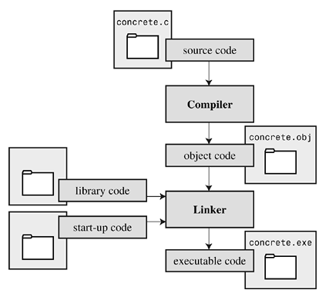
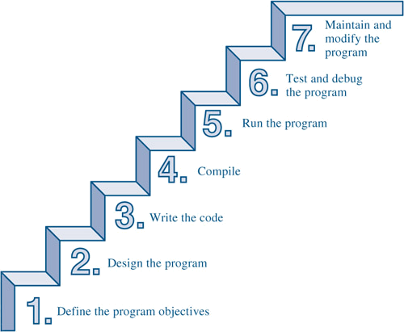

程序的开发步骤
维护修改
测试调试
运行
编译连接
一种语言对应一种编译器(Compiler)
编码
把程序调用的库函数链接到目标程序中，生成可被OS执行的程序
把源程序翻译成逻辑上与之等价的机器语言表示的目标程序
设计
分析
  How is it to be done？
  What is to be done？
<number>/37

Slide 19
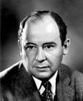
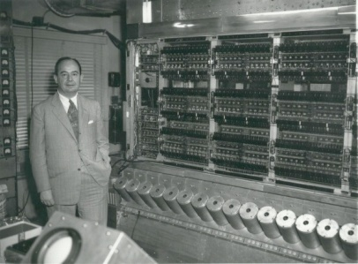
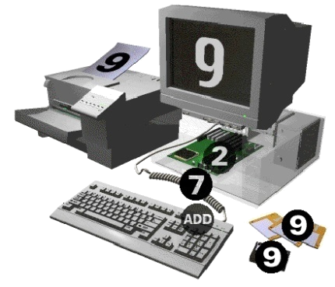
问题11：程序在计算机内部是如何运行的？
冯·诺依曼（Von Neumann）率先在计算机中采用二进制，并且提出了著名的“冯•诺依曼机”体系结构
  至今仍被几乎所有的计算机采用，鉴于冯·诺依曼在发明电子计算机中所起的关键性作用，被誉为“计算机之父”
输入设备
代码和数据
存储器
输出数据
输出设备
控制器
运算器
CPU
（运行代码）
<number>/37

Slide 20
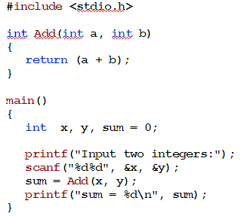
问题12：C语言什么样？
复杂点：加法计算器
简单的C程序： “Hello world!”
#include <stdio.h>
main()
{
printf("Hello world!\n");
}
<number>/50

Slide 21
问题13：为什么要学习C语言
1. 编程语言有很多种，C语言更贴近硬件，是高级语言中较低级的语言，大多数应用软件都是用C/C++开发的，是在C或C++基础上封装了专用的功能
2. 越是高级的语言，使用时受限越多，C/C++语言几乎无所不能，C是C++的基础。 c和c++的区别和作用
3. C/C++是一种编译型语言，运行效率很高。（MATLAB、Python解释型）
4. 学习C语言有助于大家掌握计算机程序的运行机理，更容易学习其它语言
Notes:
3.举例数字图像处理，导航仿真等
4.数据如何存储，程序运行时有什么效果，编程时要注意一些什么问题

Slide 22
问题14：如何学好C语言？
1. 欲工其事必先利其器(挑选一个编程工具)
Turbo C, Code Block(要熟练掌握，课程实验时的工具), Visual C++..........
2. 编程工具的功能(编辑、编译、运行、调试、帮助)
3. 边学边练，课上的知识点回去编程测试，认真完成作业。初学者编程肯定会出现错误，2种错误，充分运用调试功能，出过错误才能涨经验。
4. C语言提供很多库函数，不可能都背下来，课程只能教给你们常用的基本方法、原则，教给大家思考和学习的方法。同学们要记住这些基本的东西，并在今后的实践中不断勤加练习。
5. 要勇于尝试，条条大路通罗马，要完成一个功能，编程时可以有很多种实现方法。代码复杂度、可读性，可维护性，运行效率会有不同。在实践中体会
Notes:
授之以渔而不是授之以鱼。注意大学学习和高中学习的区别(信息量大，主动学习和复习，考试知识点多但不难)。

Slide 23


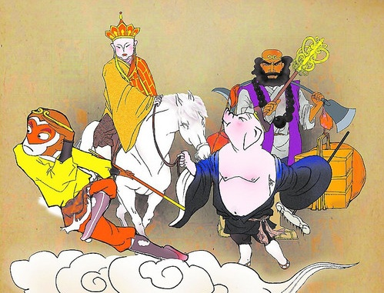
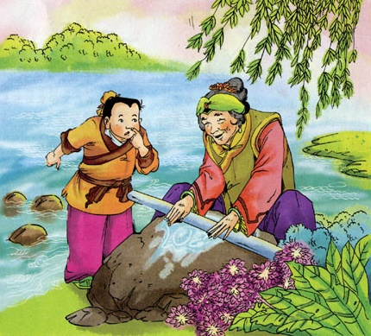

问题14：如何学好C语言？
万事开头难
师傅领进门，出徒在个人
世界上没有从不练琴的钢琴家
练习、练习、再练习
百折不挠
持之以恒
<number>/37

Slide 24
作业0
在个人电脑上安装CodeBlock.
配置编译器和调试器
编写最简单的程序，通过run to cursor让程序的运行停在某行可执行代码上。能出现黄色箭头，说明编译、调试的功能正常，后续即可编程、编译、运行和调试了。
打开watches窗口
将当前状态全屏截图发给助教。(能看到watches窗口，能看到程序代码，能看到代码左边的黄色箭头)

Slide 25

Thank you for
your attention !
Q&A
SuXiaoHong
<number>/37

